Slide 1
Kintamieji, sąlygos
Mantas Skara / Donatas Noreika

Slide 2
Kintamieji
Sveikieji skaičiai – Integer (int)
a = 5
print(a)
# 5
a = 7
print(a)
# 7
a = a - 4
print(a)
# 3

Slide 3
Kintamieji
Sveikieji skaičiai – Integer (int)
a = int(5)
print(a)
# 5

Slide 4
Kintamieji
Skaičiai su slankiuoju kableliu – float
a = 8.56
b = 5
c = a + b
print(c)
# 13.56
a = float(5)
print(a)
# 5.0

Slide 5
Kintamieji
Kintamųjų sudarymo sąlygos
Kintamųjų pavadinimai turi prasidėti raide arba pabraukimu, pvz:
_vardas
vardas
Likusioji kintamojo dalis gali būti sudaryta iš raidžių, skaičių ir pabraukimų:
pirmas1
antras_skaicius
_e5786

Slide 6
Kintamieji
Kintamųjų sudarymo sąlygos
Pavadinimuose svarbios didžiosios ir mažosios raidės:
Vardas ir vardas būtų skirtingi kintamieji.
Kintamaisiais negali būti python raktiniai žodžiai:
'False', 'None', 'True', 'and', 'as', 'assert', 'async', 'await', 'break', 'class', 'continue', 'def', 'del', 'elif', 'else', 'except', 'finally', 'for', 'from', 'global', 'if', 'import', 'in', 'is', 'lambda', 'nonlocal', 'not', 'or', 'pass', 'raise', 'return', 'try', 'while', 'with', 'yield'
Python kalboje sudurtinius kintamųjų pavadinimus priimta sudaryti taip:
first_block,
vandens_temperatura

Slide 7
Kintamieji
Veiksmai su kintamaisiais:
a = 5 + 2
print(a)
# 7
b = 5 - 2
print(c)
# 3
c = 5 * 2
print(c)
# 10
b = 5 / 2
print(c)
# 2.5

Slide 8
Kintamieji
Veiksmai su kintamaisiais:
a = 32 / 6
print(a)
# 5.333333333333333
b = 32 // 6
print(b)
# 5
c = 32 % 6
print(c)
# 2

Slide 9
Kintamieji
Veiksmai su kintamaisiais:
a = 33 / 6
print(a)
# 5.5
b = 33 // 6
print(b)
# 5
c = 33 % 6
print(c)
# 3

Slide 10
Kintamieji
Veiksmai su kintamaisiais:
a = 2**2
print(a)
# 4
b = 5**3
print(b)
# 125

Slide 11
Kintamieji
Simbolių eilutė - string
zodis1 = "Labas "
print(zodis1)
# Labas
zodis2 = str("vakaras")
print(zodis2)
# vakaras
print(zodis1 + zodis2)
# Labas vakaras
print("Labas \nvakaras")
# Labas
# vakaras

Slide 12
Kintamieji
Aritmetiniai veiksmai su string
zodis1 = "Labas " * 3
print(zodis1)
# Labas Labas Labas
zodis2 = “Labas” + zodis1
print(zodis2)
# LabasLabas Labas Labas
print(zodis1 + zodis2)
# Labas Labas Labas LabasLabas Labas Labas
print(zodis1 * zodis2)
Traceback (most recent call last):
File "<stdin>", line 1, in <module>
TypeError: can't multiply sequence by non-int of type 'str'

Slide 13
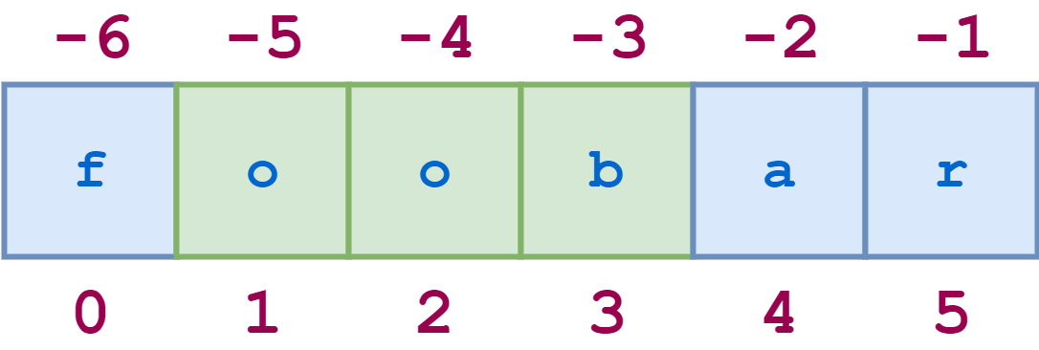
Kintamieji
Veiksmai su string (indeksavimas)

Slide 14
Kintamieji
Veiksmai su string (indeksavimas)
zodis = "Code Academy"
print(zodis[5])
# A
print(zodis[5:12])
# Academy
print(zodis[5:])
# Academy
print(zodis[:4])
# Code
print(zodis[5:12:1])
# Academy
print(zodis[5::2])
# Aaey

Slide 15
Kintamieji
Veiksmai su string (indeksavimas)
print(zodis[-2])
# m
print(zodis[-14: -1])
Code Academ
print(zodis[::-1])
# ymedacA edoC

Slide 16
Kintamieji
String tiesiogiai nekeičiami (immutable)
vardas = “Mantas”
vardas[2] = “m”
Traceback (most recent call last):
File "<stdin>", line 1, in <module>
TypeError: 'str' object does not support item assignment

Slide 17
Kintamieji
Būdai formuoti stringus iš kintamųjų
vardas1 = “Mantas”
vardas2 = “Rokas”
print("Labas, mano vardas " + vardas1 + " man yra 25-i metai ir aš nesu " + vardas2)
# Labas, mano vardas Mantas man yra 25-i metai ir aš nesu Rokas
# string.format
print(f"Labas, mano vardas {vardas1} man yra 25-i metai ir aš nesu {vardas2}")
# Labas, mano vardas Mantas man yra 25-i metai ir aš nesu Rokas

Slide 18
Kintamieji
Būdai formuoti stringus iš kintamųjų
vardas1 = “Mantas”
vardas2 = “Rokas”
metai = 25
print("Labas, mano vardas " + vardas1 + " man yra " + metai + " -i metai ir aš nesu " + vardas2)
Traceback (most recent call last):
File "<stdin>", line 1, in <module>
TypeError: can only concatenate str (not "int") to str
>>>
print("Labas, mano vardas " + vardas1 + " man yra " + str(metai) + " -i metai ir aš nesu" + vardas2)
# Labas, mano vardas Mantas man yra 25 -i metai ir aš nesu Rokas
print(f"Labas, mano vardas {vardas1} man yra {metai}-i metai ir aš nesu {vardas2}")
# Labas, mano vardas Mantas man yra 25-i metai ir aš nesu Rokas

Slide 19
Kintamieji
Būdai formuoti stringus iš kintamųjų
Lengva suklysti ir sunkiau skaitoma:
query_get = (
"SELECT * FROM dataset.table WHERE revision = '"+str(revision)+"' AND device = '"+str(device_name)+"' AND project = '"+str(project_name)+"'"
)
Pasitaiko mažiau klaidų ir lengviau skaitosi
query_get = f"SELECT * FROM dataset.table WHERE revision = '{revision}' AND device = '{device_name}' AND project = '{project_name}'"

Slide 20
Kintamieji
Specialios string funkcijos
print(zodis.upper())
# CODE ACADEMY
print(zodis.replace('c', 'k'))
# Code Akademy
print(zodis.replace('Code', 'Music'))
# Music Academy
Visas jas galite rasti čia: https://www.w3schools.com/python/python_ref_string.asp

Slide 21
Kintamieji
Kintamųjų įvedimas ir išvedimas (string):
a = input("Įveskite pirmą žodį ")
b = input("Įveskite antrą žodį ")
print(f"Jūsų sakinys: {a} {b}")
# Įveskite pirmą žodį Python
# Įveskite antrą žodį programavimas
# Jūsų sakinys: Python programavimas

Slide 22
Kintamieji
Kintamųjų įvedimas ir išvedimas (int, float):
a = int(input("Įveskite pirmą skaičių "))
b = int(input("Įveskite antrą skaičių "))
print("Jūsų skaičių suma: ", a + b)
# Įveskite pirmą skaičių 5
# Įveskite antrą skaičių 6
# Jūsų skaičių suma: 11
h = float(input("Įveskite skaičių "))
print(h)
# 11.0

Slide 23
Sąlygos
if 5 > 0:
print("5 yra daugiau už 0")
if 0 > 5:
print("0 yra daugiau už 5")
print("Programa baigta")

Slide 24
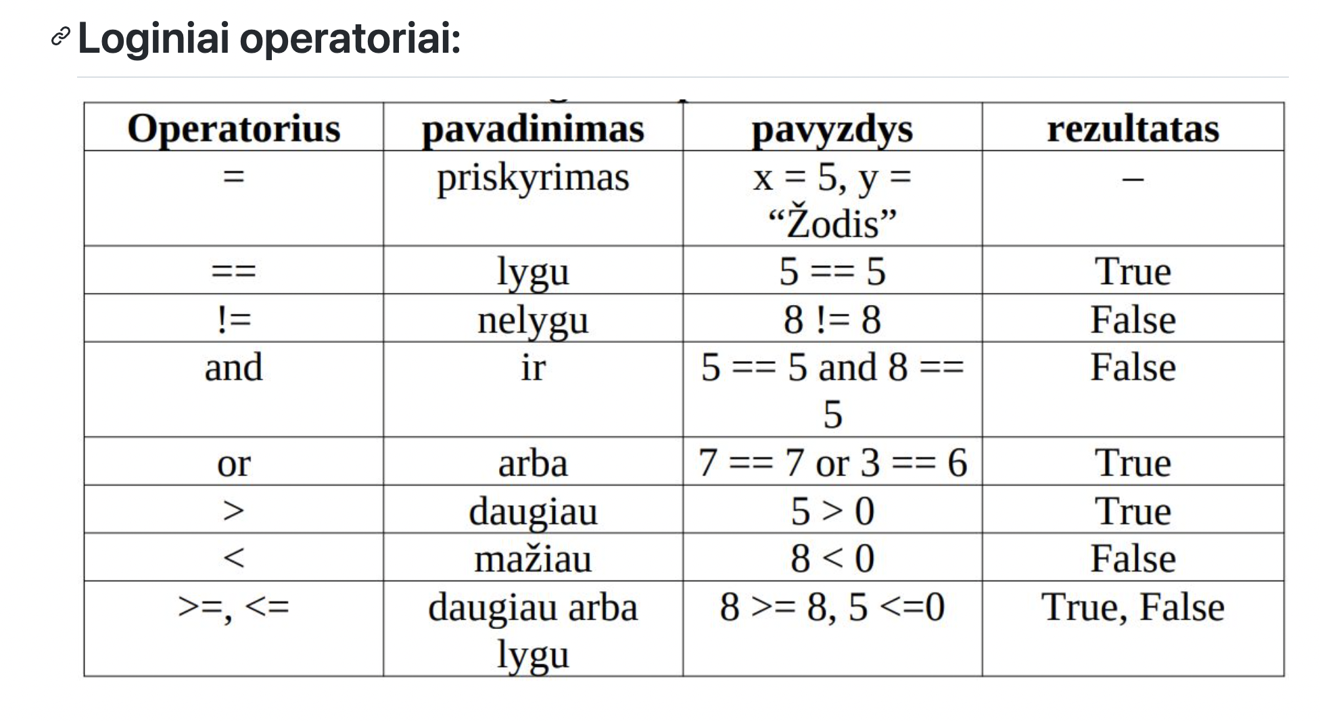
Sąlygos

Slide 25
Sąlygos
IF sąlygos
skaicius = 25
if skaicius < 100:
print("1: Skaičius yra mažesnis už 100")
if skaicius > 10:
print("2: Skaičius yra didesnis už 10")
if skaicius < 10:
print("3: Skaičius yra mažesnis už 10")
# 1: Skaičius yra mažesnis už 100
# 2: Skaičius yra didesnis už 10
skaicius = 60
if skaicius < 70:
print("Skaičius yra mažesnis už 70")
if skaicius > 15:
print("Skaičius yra tarp 15 ir 70")
# Skaičius yra mažesnis už 70
# Skaičius yra tarp 15 ir 70

Slide 26
Sąlygos
Sąlyga ELSE (jei ne, tuomet):
skaicius = 56
if skaicius == 50:
print("1: Skaičius yra lygus 50")
else:
print("2: Skaičius nelygus 50")
# 2: Skaičius nelygus 50

Slide 27
Sąlygos
Sąlyga ELIF (jei sąlyga netenkinama ir jei):
skaicius = 0
if skaicius > 0:
print("Teigiamas skaičius")
elif skaicius == 0:
print("Nulis")
else:
print("Neigiamas skaičius")
# Nulis

Slide 28
Užduotys
1 užduotis:
Parašyti programą, kuri:
Leistų įvesti skaičius a ir b(vienas int, kitas float)
Išvestų į ekraną „a mažesnis už b“, jei taip yra
Išvestų į ekraną „a lygu b“, jei taip yra
Išvestų į ekraną „a didesnis už b“, jei taip yra
Pirmu ir trečiu atveju išvestų didesnio skaičiaus iš mažesnio dalybos rezultatą
Antru atveju sudėtų skaičius
2 užduotis:
Parašyti programą, kuri atspausdintų jūsų:
Vardą bei pavardę
Atspausdintų paskutinį pavardės simbolį
Atspausdintų pirmą vardo simbolį
Atspausdintų tik vardą
Atspausdintų tik pavardę
Išspausdintų vardą bei pavardę didžiosiomis raidėmis
Atspausdintų vardą/pavardę atbulai
Atskirtų žodžius tarp atskirų kabučių (padarytų sąrašą)
Jūsų pavardę pakeistų į „Python Specialistas“ ir atspausdintų naują sakinį
Vardui ir pavardei naudoti vieną kintamąjį kuriuo manipuliuosite spausdindami. Patarimas: naudoti string karpymo įrankius, funkcijas split(), replace(). Programoje išbandyti daugiau string funkcijų: Visas jas galite rasti čia: https://www.w3schools.com/python/python_ref_string.asp

Slide 29
Užduotys
3 užduotis:
Susirasti dviejų sakinių tekstą internete, pvz:
https://bookriot.com/short-inspirational-quotes/
Padaryti vieną kintamąjį iš dviejų sakinių ir:
Iškarpyti kiekvieną sakinį su string karpymo įrankiais bei sumažinti visas didžiąsias raides. Išspausdinti
Sugrąžinti didžiąsias raides. Išspausdinti. (turim viena kintamaji, ir ji isprintinam su funkcija)
Sujungti sakinius iš naujo bei išspausdinti
Išspausdinti sakinius atbuline tvarka
Papildoma užduotis:
Padaryti taip, kad du sakiniai būtų tinkamai iškarpyti ir sujungti atgal, nepaisant jų dydžio su tuo pačiu kodu.
4 užduotis:
Parašyti programą, kuri:
Leistų įvesti pirmą skaičių
Leistų įvesti antrą skaičių
Paklaustų, kokį matematinį veiksmą reiktų atlikti (sudėtis, atimtis, daugyba, dalyba) (galima ir daugiau)
Atspausdintų rezultatą: pasirinktų skaičių sumą, daugybą ar pan.
Patarimas: naudoti input(), if, print

Slide 30
Namų darbams
Užduotis nr.1: Parašyti programą, kuri:
Leistų įvesti skaičių
Išvesti į ekraną „Skaičius yra lyginis“, jei taip yra
Išvesti į ekraną „Skaičius yra nelyginis“, jei taip yra
Išvesti į ekraną „Skaičius dalijasi iš 3“, jei skaičius dalijasi iš trijų
Patarimas: naudoti input(), if, print, %, <, >

Slide 31
Namų darbams
Užduotis nr.2: Parašyti programą, kuri:
Leistų įvesti krepšininko vardą
Leistų įvesti krepšininko ūgį (metrais) (pvz 1.86)
Pagal duotą ūgį priskirtų krepšininkui poziciją. Pvz. daugiau nei 210.4m, tai centras. (Galite naudoti ūgius savo nuožiūra, jei duosite įžaidėjui 3m ūgį, nieko tokio)
Kintamasis pozicija saugotų informaciją apie krepšininko poziciją
Gražiai išspausdintų tokį sakinį (pavyzdys): Vardas yra krepšininkas, kurio ūgis yra 184cm. Jo pozicija yra centras.
Parašyti vardą viršutiniame sakinyje didžiosiomis raidėmis, net jei įvesta mažosiomis
NEBŪTINA, BET GALITE:
Jeigu per lengva ir turite daugiau laiko, galite pridėti papildomų sąlygų, pvz. centru tampi tik tada, kai ūgis didesnis nei 210cm, o svoris 100kg
Galima įvesti ir išspausdinti 12-ką krepšininkų (panaudoti list ar dictionary, jei prisimenate/žinote implementaciją)
Išsaugoti krepšininkus ir informaciją faile, kad nereikėtų įvedinėti iš naujo
Krepšinyje esančios pozicijos (Įžaidėjas, Atakuojantis Gynėjas, Lengvas Kraštas, Sunkus Kraštas, Centras)

Slide 32
Dokumentacija
https://docs.python.org/3/
https://www.w3schools.com/python/default.asp
https://realpython.com/

Slide 33
Paskaitos medžiaga
https://github.com/MantasSkara/CA_Python

